Slide 1
INFORMÁTICA
(conceitos básicos)
Professor:
Randolf Passos
Ronisson Salles

Slide 2

INTRODUÇÃO À INFORMÁTICA

Slide 3
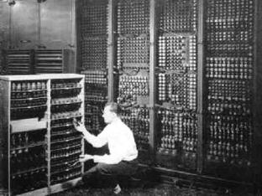
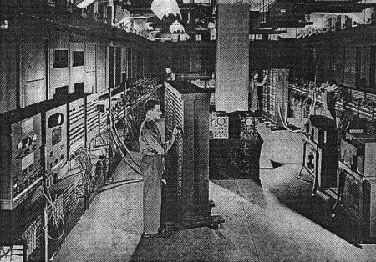
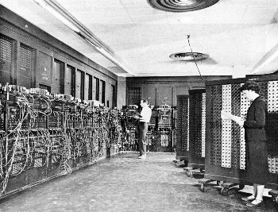
HISTÓRIA
ENIAC (Electrical Numerical Integrator and Calculator)
  se destacou por realizar 5 mil operações por segundo
Notes:
1642 -> Máquina de calcular de Pascal. (transferia os números da coluna de unidades para a coluna de dezenas)
1822 -> Máquina de diferença; Babbage (Foi projetada para calcular valores de funções matemáticas, no entanto, demostrava inúmeros problemas e simplesmente não funcionava)
1936 -> Máquina analítica de Ada Lovelace (Turing liderou uma equipe de pesquisa na Inglaterra e desenvolveu a mais secreta invenção da Segunda Guerra Mundial, o Colossus, o primeiro computador eletromecânico do mundo, que pode decifrar os códigos alemães de mensagens "Enigma", durante a guerra)
1943 -> ENIAC (Ainda imperfeito, era composto de 18.000 válvulas, 15.000 relés e emitia o equivalente a 200 quilowatts de calor. Essa enorme máquina foi alojada em uma sala de 9m por 30m)
1947 -> invenção do transistor de silício (só então pôde aumentar a velocidade dos computadores)
O ENIAC começou a ser feito em 1943, durante a Segunda Guerra Mundial, para auxiliar o exército norte-americano a fazer cálculos de balística

Slide 4
CONCEITOS BÁSICOS
Informática
  infor + mática. É o tratamento da informação de forma automática
Dado
  é tudo aquilo que é fornecido ao computador de forma bruta
Informação
  é o resultado obtido do computador após o processamento
Processamento de Dados
  é um conjunto de operações que aplicadas a dados nos fornece uma informação
Computador
  é uma máquina que processa dados de forma automática

Slide 5
OPERAÇÕES BÁSICAS
DE UM COMPUTADOR
Entrada Processa- Saída
mento
Exemplo: Folha de Pagamento
  Entrada = nome, salário, horas extras, etc. de cada funcionário
  Processamento = cálculo do salário
  Saída = Contracheques e outros relatórios

Slide 6
ARQUITETURA DE UM COMPUTADOR
CPU ou UCP (Unidade Central de Processamento)
Unidade de Aritmética e Lógica
Periféricos de Entrada
Unidade
de Controle
Periféricos de Saída
Memória
Principal
Memórias
Auxiliares

Slide 7
COMPUTADOR E PERIFÉRICOS

Slide 8
DISCO RÍGIDO ou HD
disco rígido interno ao computador com grande capacidade de armazenamento de dados
os tamanhos mais comuns são: 80, 160, 250 Gigabytes ou mais
armazena os programas e arquivos a serem utilizados pelo usuário

Slide 9
DISQUETE
disco flexível com capacidade de armazenamento de dados de 1.44 megabytes
os disquetes são utilizados para:
  cópias de segurança (backup)
  instalação programas
  levar informações de um computador para

Slide 10
CUIDADOS NA UTILIZAÇÃO DE DISQUETES
não molhar
manter longe de campos magnéticos, tais como imãs e aparelhos eletrônicos
não deixar exposto ao sol ou a altas temperaturas
guardar em caixa apropriada
nunca abrir o protetor deslizante, nem tocar a parte magnética
evitar movimentos bruscos
testar sempre contra a existência de vírus de computador
caso contenha alguma informação importante, manter a janela de proteção contra gravação aberta

Slide 11
CD-ROM
disco ótico somente para leitura. São lidos por um facho de laser
Cap. armazenamento=700 megabytes
os CD-ROM são utilizados para:
  instalação programas
  armazenamento de grande quantidade de informações. Ex. enciclopédias, etc
  execução de programas que poderiam ocupar muito espaço no HD

Slide 12
IMPRESSORAS
Tipos
  matricial, jato de tinta ou laser
Velocidade
  medida em cps (caracteres por segundo) ou ppm (páginas por minuto)
Largura do Papel
  pode ser de 80 ou 132 colunas (formulário contínuo ou folhas soltas)
Qualidade de Impressão
  medida em dpi (pontos por polegada). Pode ser de 300, 600, 720, 1200, 2400 dpi ou mais
Cores
  podem ser monocromáticas ou coloridas

Slide 13
IMPRESSORA MATRICIAL

Slide 14
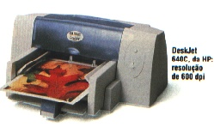
IMPRESSORA A JATO DE TINTA

Slide 15
IMPRESSORA A LASER

Slide 16
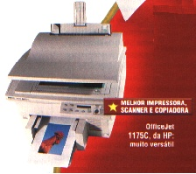
MULTIFUNCIONAL

Slide 17
MONITORES DE VÍDEO
Cores
  podem ser monocromáticos ou coloridos
Tamanho
  podem de 14, 15, 17 ou 20 polegadas
Placa de Vídeo
  é a memória do vídeo. Quanto maior melhor a resolução, o número de cores e a velocidade de exibiçãode exibição da imagem. Pode ser de 30, 60, 120 ..... Mbytes
Tamanho do Ponto
  é a distância entre o centro dos pontos que forma a imagem (dot-pitch) O mais comum é de 0,28mm

Slide 18
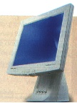
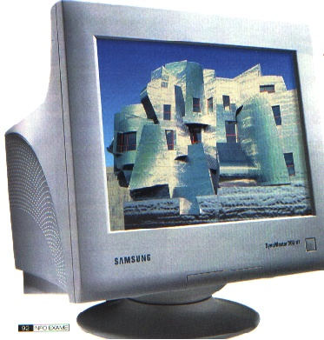
MONITORES DE VÍDEO
monitor CRT
monitor LCD

Slide 19
MODEM E FAX-MODEM
Modem
  periférico que permite a comunicação entre 2 computadores através de linha telefônica
Roteador
  periférico que transmite rede de internet ou usado para a comunicação entre diferentes redes de computadores provendo a comunicação entre computadores distantes entre si.
Roteador Wirelles
  mesmas funções do roteador, só que sem fio

Slide 20
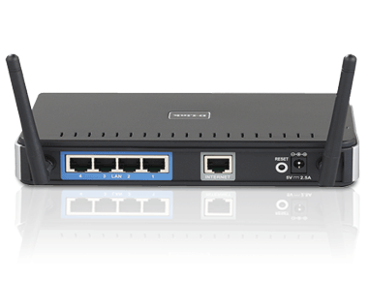
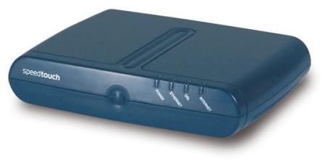
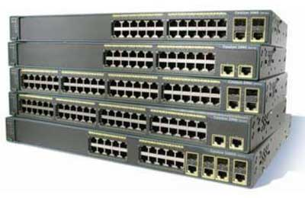
TIPOS DE MODEM E ROTEADOR

Slide 21
SCANNERS
Scanner
  periférico faz a leitura de texto ou imagem no papel e os converte em sinais digitais. Após a leitura, podem ser processados por:
    programas de OCR (Reconhecimen-to Ótico de Caracteres) quando os dados forem texto
    programas gráficos para tratamento captura de imagens
Tipos
  de mão ou de mesa
Resolução
  9600 ou 19200 dpi para os scanners de mesa
Cores
  podem ser monocromáticos ou coloridos

Slide 22
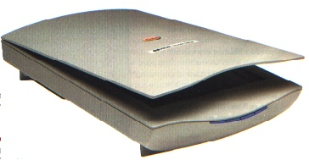
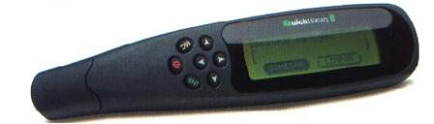
TIPOS DE SCANNERS
scanner de mão
scanner de mesa

Slide 23
CÂMERA DE VÍDEO

Slide 24
TIPOS DE ARQUITETURA
gabinete tipo desktop
gabinete tipo torre

Slide 25
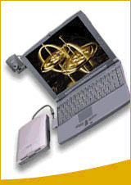
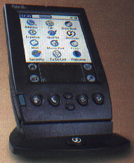
notebook
palmtop

Slide 26
VISTA FRONTAL
DE UM COMPUTADOR
unidade de
disco flexível
chave
liga/desliga
led de
alimentação
led do
HD
botão
reset
unidade de
CD-ROM

Slide 27
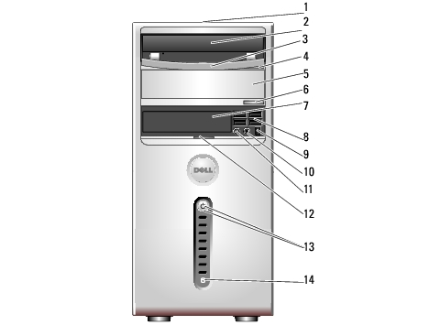
01 - Etiqueta de serviço
02 - Unidade de CD ou DVD
03 - Painel da unidade de CD ou DVD
04 - Botão ejetar da unidade de CD
ou DVD
05 - Unidade opcional de CD ou DVD
06 - Botão ejetar da unidade de CD
ou DVD opcional
07 - Unidade FlexBay
08 - Conectores USB 2.0 (4)
09 - Conector IEEE 1394 (opcional)
10 - Conector de fone de ouvido
11 - Conector do microfone
12 - Alça da porta do painel frontal
13 - Botão liga/desliga,
14 - Luz de atividade da unidade
Notes:
01 - Etiqueta de serviço ➔ Essa etiqueta é utilizada para identificar o computador
ao visitar o site de suporte da Dell ou entrar em contato com o suporte técnico
02 - Unidade de CD ou DVD ➔ A unidade de CD ou DVD é usada para
reproduzir CDs ou DVDs.
03 - Painel da unidade de CD ou DVD ➔ Este painel tampa a unidade de CD ou
DVD. (Mostrado na posição aberta)
04 - Botão ejetar da unidade de CD ou DVD ➔ Pressione para ejetar um disco da
unidade de CD/DVD.
05 - Unidade opcional de CD ou DVD ➔ Pode conter uma unidade de CD/DVD
opcional.
06 - Botão ejetar da unidade de CD ou DVD opcional ➔ Pressione para ejetar um
disco da unidade opcional de CD/DVD.
07 - Unidade FlexBay ➔ Pode conter uma unidade de disquete ou um leitor
de cartão de mídia opcionais. Para obter informações sobre como utilizar o
leitor de cartão de mídia, consulte o site da Sonic no endereço
www.sonic.com .
08 - Conectores USB 2.0 (4) ➔ Use os conectores USB frontais para dispositivos
que são conectados de vez em quando, como joysticks ou câmeras, ou para
dispositivos USB inicializáveis (consulte a seção Opções de configuração do
sistema para obter mais informações sobre como inicializar em um
dispositivo USB). Recomenda-se usar os conectores USB da parte traseira
para os dispositivos que normalmente permanecem conectados, como
impressoras e teclados.
09 - Conector IEEE 1394 (opcional) ➔ Conecte dispositivos seriais multimídia de
alta velocidade, como câmeras de vídeo digitais.
10 - Conector de fone de ouvido ➔ Use o conector de fone de ouvido para acoplar
fones de ouvido e a maioria dos tipos de alto-falantes
11 - Conector do microfone ➔ Utilize o conector do microfone para conectar
um microfone de computador pessoal para entrada de música ou voz a um
programa de som ou telefonia. Nos computadores com placa de som, o
conector do microfone fica na placa.
12 - Alça da porta do painel frontal ➔ Deslize a alça da porta do painel frontal
para tampar a unidade FlexBay, quatro conectores USB (Universal Serial
Bus, Barramento serial universal), um conector de fone de ouvido e um
conector de microfone.
13 - Botão liga/desliga. ➔ Pressione o botão Liga/Desliga para ligar
o computador. A luz central do botão indica o estado de energia.
14 - Luz de atividade da unidade ➔ A luz de atividade da unidade se acende
quando dados são lidos ou gravados na unidade de disco rígido pelo
computador. A luz também pode acender-se quando algum dispositivo
(por exemplo, o CD player) está funcionando.

Slide 28
VISTA TRASEIRA
DE UM COMPUTADOR
alimentação
outros equip.
(monitor de vídeo)
grade do
ventilador
cabo de
força
linha telefônica
(fax-modem)
teclado
monitor
de vídeo
porta
paralela
(impressora)
porta
serial
(mouse)
Notes:
01 – Conector de alimentação ➔ Insira o cabo de alimentação.
02 – Chave seletora de tensão ➔ Para selecionar a fonte de voltagem.
03 – LED da fonte de alimentação ➔ Indica a disponibilidade de energia
para a fonte de alimentação.
04 – Conectores do painel traseiro ➔ Acople os dispositivos USB, de áudio
e outros aos conectores apropriados.
05 – Slots de placas ➔ Acesse os conectores de quaisquer placas PCI e PCI
Express instaladas.
06 – Anéis de cadeado ➔ Os anéis de cadeado devem ser usados para conectar
um dispositivo comercialmente disponível que impeça roubos. Os anéis de
cadeado permitem que a tampa do computador seja presa ao chassi com um
cadeado para evitar o acesso não autorizado ao interior do computador.
Para utilizar os anéis de cadeado, insira um cadeado disponível
comercialmente pelos anéis e trave-o.
07 – Encaixe do cabo de segurança ➔ O encaixe do cabo de segurança permite
conectar ao computador um dispositivo anti-roubo disponível
comercialmente. Para obter mais informações, consulte as instruções
incluídas no dispositivo.

Slide 29
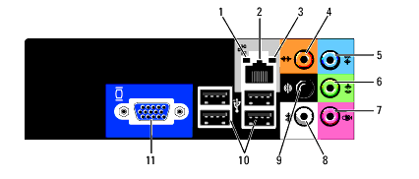
Conectores do painel traseiro
1
2
3
4
5
6
01 – Luz de atividade da rede
02 – Conector do adaptador de rede
03 – Luz de integridade da conexão
04 – Conector central/ de caixa acústica de sons graves
05 – Conector de entrada
06 – Conector de linha de saída E/D frontal
07 – Microfone
08 – Conector surround E/D lateral
09 – Conector surround E/D traseiro
10 – Conectores USB 2.0 (4)
11 – Conector de vídeo VGA
7
11
10
9
8
Notes:
01 – Luz de atividade da rede ➔ A luz amarela pisca quando o
computador está transmitindo ou recebendo dados da rede. Um
volume intenso de tráfego na rede pode dar a impressão de que a
luz está constantemente acesa.
02 – Conector do adaptador de rede ➔ Para conectar o computador à
rede ou a um dispositivo de banda larga, conecte uma extremidade
do cabo de rede a uma porta de rede ou ao dispositivo de rede ou de
banda larga. Conecte a outra extremidade do cabo ao conector
do adaptador de rede no painel traseiro do computador. Um clique
indica que o cabo de rede foi acoplado com firmeza.
03 – Luz de integridade da conexão ➔ Verde — há uma boa conexão
entre a rede e o computador.
Apagada — o computador não está detectando uma conexão física
com a rede.
04 – Conector central/ de caixa acústica de sons graves ➔ Utilize o
conector laranja para conectar alto-falantes a um canal de áudio
LFE (Low Frequency Effects). O canal de áudio LFE é encontrado
em esquemas de áudio de som do tipo surround digital que suporta
apenas informação de baixa freqüência de 80 Hz e menores. O canal
LFE faz com que a caixa acústica de sons graves produza
freqüências extremamente baixas e graves. Sistemas que não usam
caixas acústicas de sons graves podem desviar a informação LFE
para os alto-falantes principais na configuração de som do tipo
surround.
05 – Conector de entrada ➔ Utilize o conector azul para conectar um
dispositivo como, por exemplo, leitor de cassetes, leitor de CDs
ou videocassete.
Nos computadores com placa de som, o conector fica na placa.
06 – Conector de linha de saída E/D frontal ➔ Utilize o conector de
saída de linha verde (disponível em computadores com som
integrado) para acoplar fones de ouvido e a maioria dos alto-
falantes com amplificadores integrados.
Nos computadores com placa de som, o conector fica na placa.
07 – Microfone ➔ Utilize o conector rosa para conectar um microfone
de computador pessoal para entrada de música ou
voz a um programa de som ou telefonia.
Nos computadores com placa de som, o conector do microfone fica
na placa.
08 – Conector surround E/D lateral ➔ Utilize o conector cinza para
fornecer áudio surround avançado para computadores com alto-
falantes 7.1.
Nos computadores com placa de som, o conector do microfone fica
na placa.
09 – Conector surround E/D traseiro ➔ Utilize o conector de som do
tipo surround preto para acoplar alto-falantes compatíveis
multicanal.
10 – Conectores USB 2.0 (4) ➔ Utilize os conectores USB posteriores
em dispositivos que normalmente permanecem conectados, como
impressoras e teclados.
Recomenda-se usar os conectores USB frontais para dispositivos
utilizados ocasionalmente, como joysticks ou câmeras.
11 – Conector de vídeo VGA ➔ Conecte o cabo do monitor VGA ao
respectivo conector no computador.
Em computadores com placa de vídeo, o conector fica na placa.

Slide 30
TIPOS DE SOFTWARE
Sistema Operacional
  é responsável pela comnicação homem-computador. Ex: Windows e Linux
Linguagens de Programação
  utilizadas por programadores para desenvolver programas aplicativos. Ex: C++, Fox Pro, Delphi, etc
Programas Aplicativos
  desenvolvidos em certa linguagem de programação para fins específicos. Ex. editor de texto, planilha eletronica, controle de estoque, etc.
Programas Utilitários
  facilitam a manutenção de discos e arquivos. Ex: Compactador, Backup, etc.

Slide 31
MICROSOFT OFFICE
É um pacote de programas aplicativos, englobando os seguintes programas:
  Microsoft Word - Editor de textos
  Microsoft Excel - Planilha eletrônica
  Microsoft Powerpoint - gerenciador de apresentações
  Microsoft Outlook - gerenciador de compromissos
  Microsoft Access - gerenciador de banco de dados
A aquisição do pacote de programas torna a sua aquisição mais barata para o usuário

Slide 32
LINGUAGENS DE PROGRAMAÇÃO
Linguagem de Máquina ou de Baixo Nível
  é a linguagem compreendida internamente pelo computador. Suas instruções são escritas em códigos binários
Linguagem Montadora
  linguagem intermediária entre a linguagem de máquina e a linguagem de alto nível. É escrita através de códigos simbólicos utilizando números, letras e símbolos. Ex: Assembler
Linguagem de Programação ou Alto Nível
  é a linguagem utilizada pelo usuário para escrever programas de computador. Os programas são escritos utilizando palavras da língua inglesa. Ex: Pascal e C
Ling. de Máquina
Nìvel
Ling. de Programação
Baixo
Alto

Slide 33
Antes do computador executar os programas eles devem antes ser traduzidos para a linguagem de máquina. Esta tradução é feita através um software denominado compilador. A operação de tradução do programa para linguagem de máquina é chamada compilação
Ling. de Programação
Compilação
Ling. de Máquina

Slide 34
PROFISSÕES DE INFORMÁTICA
Analista de Sistemas
  desenvolve as linhas mestras dos programas de computador, através do levantamento das necessidades do usuário. Também coordena as atividades desenvolvidas pelos programadores
Programador
  elabora programas em determinada linguagem de programação
Operador
  opera o computador e programas aplicativos
Digitador
  digita dados no computador através do teclado sem se preocupar com a operação dos programas

Slide 35
Próxima Aula
PRÓXIMA AULA
Microsoft Windows

